Slide 1

RT-Thread 物联网操作系统
——杰杰
博客 : https://blog.csdn.net/jiejiemcu
GitHub : https://github.com/jiejieTop
Email : jiejietop@gmail.com
QQ / WeChat : 1161959934
微信公众号
本讲义版权归杰杰所有
2019

Slide 2
本讲目录
线程的概念
RT-Thread的线程主体
线程控制块
线程属性
线程栈
线程优先级
线程状态
时间片
创建线程
静态创建线程
动态创建线程
线程启动

Slide 3
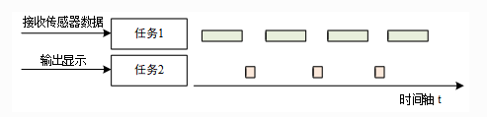
线程的概念
在日常生活中，我们要完成一个大任务，一般会将它分解成多个简单、容易解决的小问题，小问题逐个被解决，大问题也就随之解决了。
在多线程操作系统中，也同样需要开发人员把一个复杂的应用分解成多个小的、可调度的、序列化的程序单元，当合理地划分任务并正确地执行时，这种设计能够让系统满足实时系统的性能及时间的要求，例如让嵌入式系统执行这样的任务，系统通过传感器采集数据，并通过显示屏将数据显示出来，在多线程实时系统中，可以将这个任务分解成两个子任务，一个子任务不间断地读取传感器数据，并将数据写到共享内存中，另外一个子任务周期性的从共享内存中读取数据，并将传感器数据输出到显示屏上。

Slide 4
在 RT-Thread 中，线程是实现任务的载体，它是 RT-Thread 中最基本的调度单位，它描述了一个任务执行的运行环境，也描述了这个任务所处的优先等级，重要的任务可设置相对较高的优先级，非重要的任务可以设置较低的优先级，不同的任务还可以设置相同的优先级，轮流运行。
当线程运行时，它会认为自己是以独占 CPU 的方式在运行，线程执行时的运行环境称为上下文，具体来说就是各个变量和数据，包括所有的寄存器变量、堆栈、内存信息等。

Slide 5
RT-Thread的线程主体有两种形式
无限循环模式：
void thread_entry(void* paramenter)
{
while (1)
{
/* 等待事件的发生 */
/* 对事件进行服务、进行处理 */
}
}
顺序执行或有限次循环模式：
void thread_entry(void* paramenter)
{
/* 处理事务 #1 */
…
/* 处理事务 #2 */
…
/* 处理事务 #3 */
}
此类线程不会循环或不会永久循环，可谓是 “一次性” 线程，一定会被执行完毕。在执行完毕后，线程将被系统自动删除。
线程看似没有什么限制程序执行的因素，似乎所有的操作都可以执行。但是做为一个 优先级明确的实时系统，如果一个线程中的程序出现了死循环操作（此处的死循环是指没有不带阻塞机制的线程循环体） ，那么比这个线程优先级低的线程都将无法执行，当然也包括了空闲线程，因为死循环的时候，线程不会主动让出 CPU，低优先级的线程是不可能得到 CPU 的使用权的，而高优先级的线程就可以抢占 CPU。这个情况在实时操作系统中是必须注意的一点， 所以在线程中不允许出现死循环。 如果一个线程只有就绪态而无阻塞态，势必会影响到其他低优先级线程的执行， 所以在进行线程设计时，就应该保证线程在不活跃的时候，线程可以进入阻塞态以交出 CPU 使用权，这就需要我们自己明确知道什么情况下让线程进入阻塞态， 保证低优先级线程可以正常运行。 在实际设计中，一般会将紧急的处理事件的线程优先级设置得高一些。

Slide 6
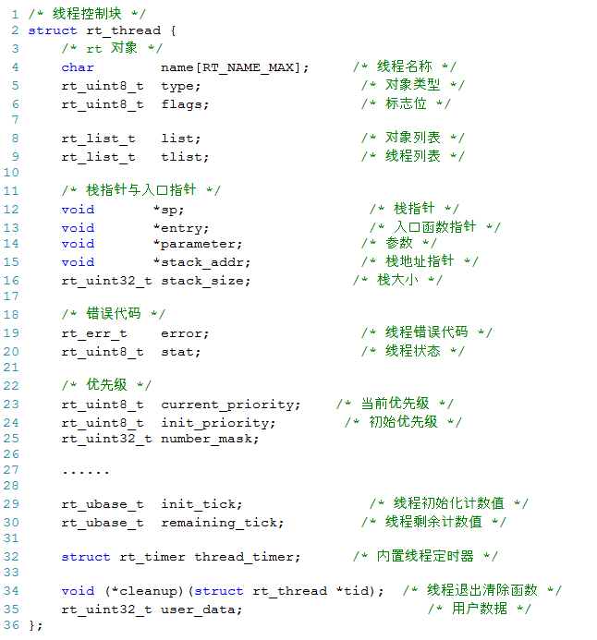
线程控制块
通常我们认为线程控制块就是线程的身份证。在 C 代码上，线程控制块就是一个结构体，里面有非常多的成员，这些成员共同描述了线程的全部信息 ，线程控制块是操作系统用于管理线程的一个数据结构。
在 RT-Thread 中，线程控制块由结构体 struct rt_thread 表示，它会存放线程的一些信息，例如优先级、线程名称、线程状态等，也包含线程与线程之间连接用的链表结构，线程等待事件集合等，详细定义如下：

Slide 7
线程栈
RT-Thread 线程具有独立的栈，当进行线程切换时，会将当前线程的上下文存在栈中，当线程要恢复运行时，再从栈中读取上下文信息，进行恢复。
线程栈还用来存放函数中的局部变量：函数中的局部变量从线程栈空间中申请；当这个函数再调用另一个函数时，这些局部变量将放入栈中。
对于线程第一次运行，可以以手工的方式构造这个上下文来设置一些初始的环境：入口函数（PC 寄存器）、入口参数（R0 寄存器）、返回位置（LR 寄存器）、当前机器运行状态（CPSR 寄存器）。
线程栈的增长方向是芯片构架密切相关的（比如stm32就是向下增长的）。

Slide 8
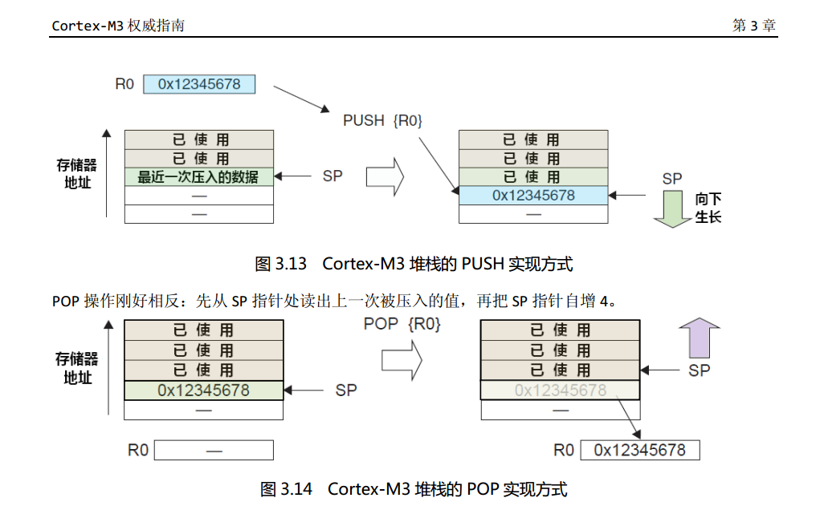
向下生长的满栈”模型。堆栈指针 SP 指向最后一个被压入堆栈的 32 位数值。在下一次压栈时， SP 先自减 4，再存入新的数值

Slide 9
线程优先级
RT-Thread 线程的优先级是表示线程被调度的优先程度。每个线程都具有优先级，线程越重要，赋予的优先级就应越高，- 线程被调度的可能才会越大。
RT-Thread 最大支持 256 个线程优先级 (0\~255)，数值越小的优先级越高，0 为最高优先级。在一些资源比较紧张的系统中，可以根据实际情况选择只支持 8 个或 32 个优先级的系统配置；对于 ARM Cortex-M 系列，普遍采用 32 个优先级。最低优先级默认分配给空闲线程使用，用户一般不使用。在系统中，当有比当前线程优先级更高的线程就绪时，当前线程将立刻被换出，高优先级线程抢占处理器运行。

Slide 10
线程状态
RT-Thread 系统中的每一个线程都有5种运行状态，RT-Thread 提供一系列的操作系统调用接口，使得线程的状态在这五个状态之间来回切换，从运行态线程变成挂起态（阻塞），或者从挂起态变成就绪态等等。
注意：RT-Thread 中，实际上线程并不存在运行状态，就绪状态和运行状态是等同的。

Slide 11
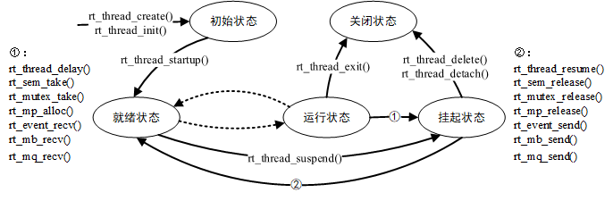
线程状态转移
线程通过调用函数 rt_thread_create/init() 进入到初始状态（RT_THREAD_INIT）；初始状态的线程通过调用函数 rt_thread_startup() 进入到就绪状态（RT_THREAD_READY）；就绪状态的线程被调度器调度后进入运行状态（RT_THREAD_RUNNING）；当处于运行状态的线程调用 rt_thread_delay()，rt_sem_take()，rt_mutex_take()，rt_mb_recv() 等函数或者获取不到资源时，将进入到挂起状态（RT_THREAD_SUSPEND）；处于挂起状态的线程，如果等待超时依然未能获得资源或由于其他线程释放了资源，那么它将返回到就绪状态。挂起状态的线程，如果调用 rt_thread_delete/detach() 函数，将更改为关闭状态（RT_THREAD_CLOSE）；而运行状态的线程，如果运行结束，就会在线程的最后部分执行 rt_thread_exit() 函数，将状态更改为关闭状态。

Slide 12
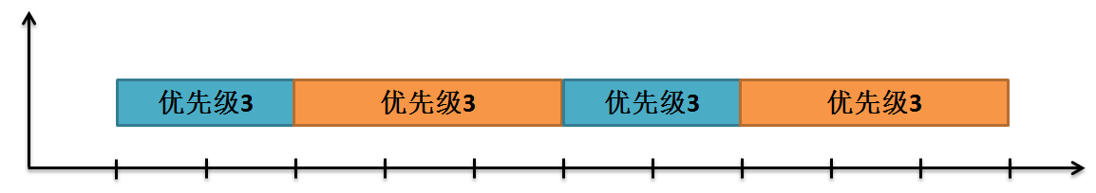
线程时间片
在 RT-Thread 中，当同一个优先级下有两个或两个以上线程的时候，线程支持时间片功能，即我们可以指定线程持续运行一次的时间，单位为 tick。 假如有两个线程分别为线程 2 和线程 3，他们的优先级都为 3，线程 2 的时间片为 2个tick，线程 3 的时间片为 3个tick。当执行到优先级为 3 的线程时，会先执行线程 2，直到线程 2 的时间片耗完，然后再执行线程 3。简单来说就是两个相同优先级的线程根据时间片的大小共享CPU。

Slide 13
创建线程
在 RT-Thread 系统中，每一个线程都是独立的，他们的运行环境都单独的保存在他们的栈空间当中。我们要为每个线程定义一个线程栈空间，如果我们使用的是静态方法创建线程，线程栈就是一个独立的全局变量（数组）。 线程的栈占用的是 MCU 内部的 RAM，当线程越多的时候，需要使用的栈空间就越大，即需要使用的RAM 空间就越多。一个 MCU 能够支持多少线程，就得看你的 RAM 空间有多少。
当使用动态方法创建线程时候，需要预先定义好一个全局的静态的线程控制块空间。只需要在创建线程的的时候传入一个指定线程栈大小的参数即可，在创建线程内部会通过内存堆进行分配相应的线程栈。

Slide 14
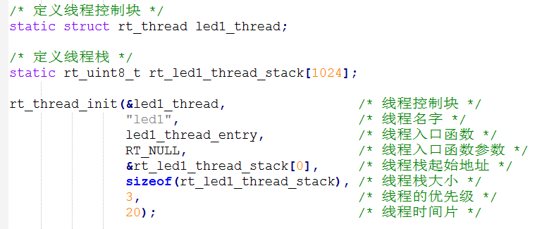
静态创建线程

Slide 15
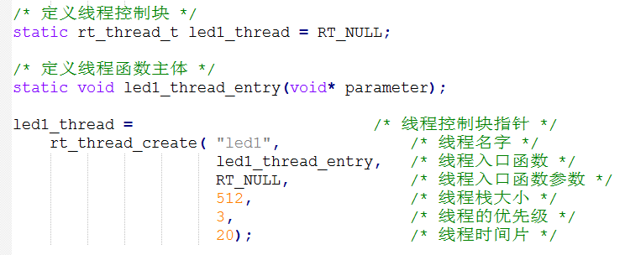
动态创建线程

Slide 19
线程调度器
RT-Thread 的线程调度器是抢占式的，主要的工作就是从就绪线程列表中查找最高优先级线程，保证最高优先级的线程能够被运行，最高优先级的任务一旦就绪，总能得到 CPU 的使用权。当一个运行着的线程使一个比它优先级高的线程满足运行条件，当前线程的 CPU 使用权就被剥夺了，或者说被让出了，高优先级的线程立刻得到了 CPU 的使用权。

Slide 20

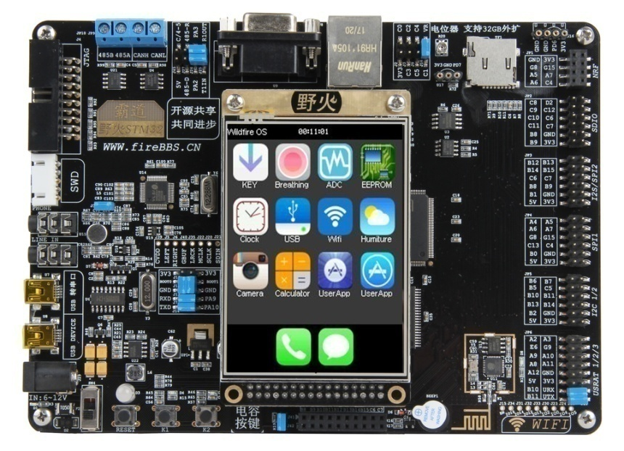
开发环境与开发平台
使用keil5作为开发环境
下载地址 ： http://www.keil.com/fid/vquv2wwtdy9j1w9xagw1om5eu9xbkks1e66vd1/files/eval/mdk526.exe
使用野火STM32F103霸道开发板作为开发平台

Slide 21
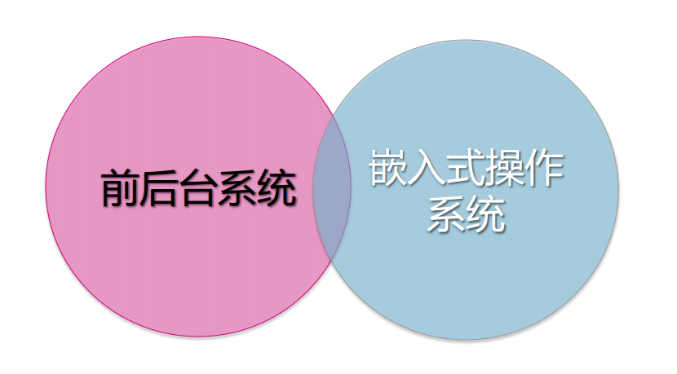
嵌入式常见的编程方式

Slide 22
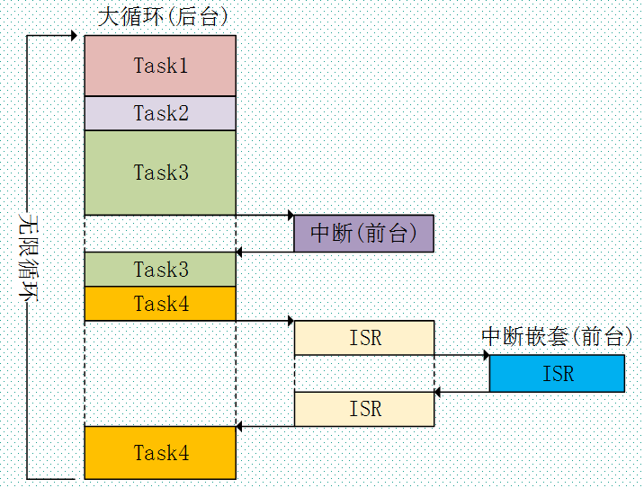
前后台系统
前后台系统的特点
后台 应用程序通常是一个无限的循环，在循环中，通过调用相应的处理函数完成相应的操作，这部分我们可以称之为后台。
前台 中断服务程序接收异步中断，来通知后台，后台收到中断请求后进行处理。

Slide 23
嵌入式实时操作系统
嵌入式实时操作系统特点
嵌入式实时操作系统是一种用途广泛的系统软件，通常包括与CPU硬件相关的底层驱动、系统内核、内存管理模块、设备驱动接口等。
负责嵌入式系统的全部软、硬件资源的分配、任务调度，控制、协调并发活动。
每个线程（任务）都是独立的，互不干扰的，且具备自身的优先级，它由操作系统调度管理。
编程无需精心地去设计程序的执行流程，不用担心每个功能模块之间是否存在干扰。
抢占式内核，运行的永远是具有最高优先级的就绪任务。

Slide 24
从层次来看，操作系统位于硬件之上，应用软件之下
Application
task1
task2
task3
taskN
RTOS
BSP
Hardware

Slide 25
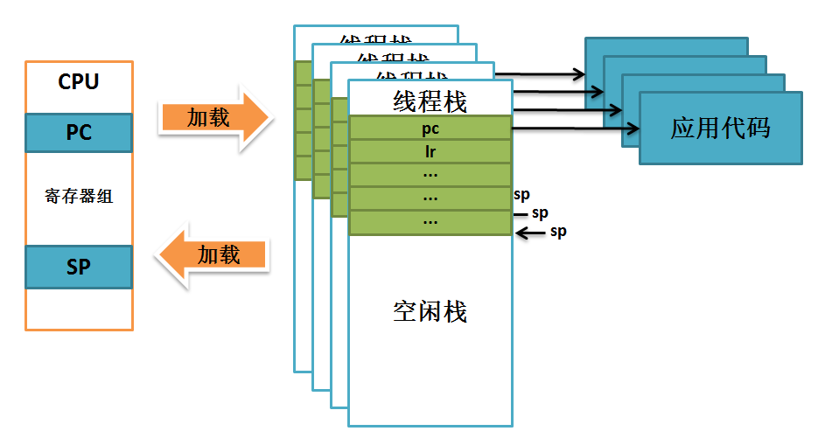
操作系统的处理
终止当前线程，将寄存器的内容压进任务栈
上文保存
由操作系统的调度器按调度算法来进行这些工作
加载新线程栈的内容到寄存器，出栈
下文切换

Slide 26
前后台系统与OS的比较
 | 前后台系统 | 实时操作系统
资源 | 不需要分配空间给os | 需要分配资源给OS(不同的系统内核资源使用情况不同)，内核资源也有不同，可通过配置文件进行配置
学习难度 | 不需要学习OS的API，简单上手 | 开发者需要熟悉OS的基本操作(任务建立/删除、任务间通讯、优先级处理、中断处理…)
实时性 | 难以确保每个操作能够实时响应，如果一个函数花费过长时间，将使整个系统的实时性下降 实时响应，轮询处理 | 实时嵌入式OS的调度算法可以 最大程度保证系统的实时性 实时响应，实时处理
可扩展性、可维护性 | 可拓展性差、可维护性差 | 模块化、结构清晰

Slide 27
目前常用的实时操作系统
常用的 RTOS 有国外的 FreeRTOS、μC/OS、 RTX 和国内的 RT-Thread、 Huawei LiteOS 和 AliOS-Things 等， 其中尤以国外开源且免费的 FreeRTOS 的市场占有率最高。如今国产的 RT-Thread 经过 10 来年的发展，声势迅猛，在国产 RTOS 中占据鳌头。

Slide 28
简单了解RT-Thread
官网：https://www.rt-thread.org/

